Slide 1
Муниципальное дошкольное образовательное учреждение
“Детский сад общеразвивающего вида № 62 ”Рябинушка“
г.Вологда
Создание образовательных условий для проявления познавательной активности, творчества, самостоятельности в
процессе исследовательской деятельности
Заведующий
Кривошапкина Римма Владимировна
Старший воспитатель
Барулева Наталия Павловна

Slide 2
“Усваивается все крепко и надолго, когда ребенок слышит, видит и делает сам”
Ральф Эмерсон
Данное выссказывание напрямую связано с исследовательской деятельностью, ведь именно в ней ребенок уже в раннем возрасте постигает и осознает реальные предметы и объекты, к которым можно приблизиться, которые можно рассмотреть, подержать в руках, с которыми можно проделать различные манипуляции (действия) , в которых они сами являются активными участниками. Благодаря чему дети накапливают довольно много представлений и знаний о ближайшем непосредственном окружении.
Исследовательская деятельность развивает познавательные способности детей, так как постоянно возникает необходимость совершать операции анализа и синтеза, сравнения и классификации, обобщения, умение делать умозаключения и выводы.
По нашему мнению, создавать условия для проявления познавательной активности, творчества, самостоятельности в
процессе исследовательской деятельности в ДОО необходимо и актуально.
Цель: Создание условий для развития устойчивого познавательного интереса дошкольников к поисково - исследовательской деятельности .
Задачи: 1.Оформление и пополнение РППС ДОО для познавательно-исследовательской активности детей;
2.Создание живого уголка для наблюдения и экспериментирования;
3. Систематизация материалов методической копилки по поисково-исследовательской деятельности в ДОО;
4. Внедрение и реализация современных педагогических технологий в образовательный процесс.
Свою работу для решения данного вопроса мы строим по следующим направлениям:

Slide 3
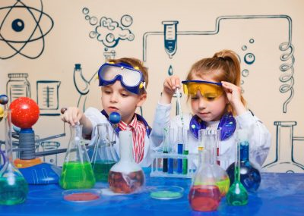
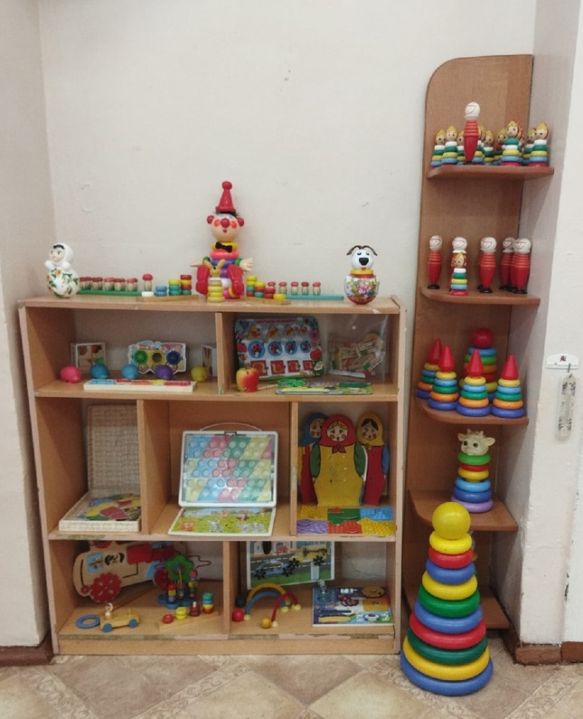
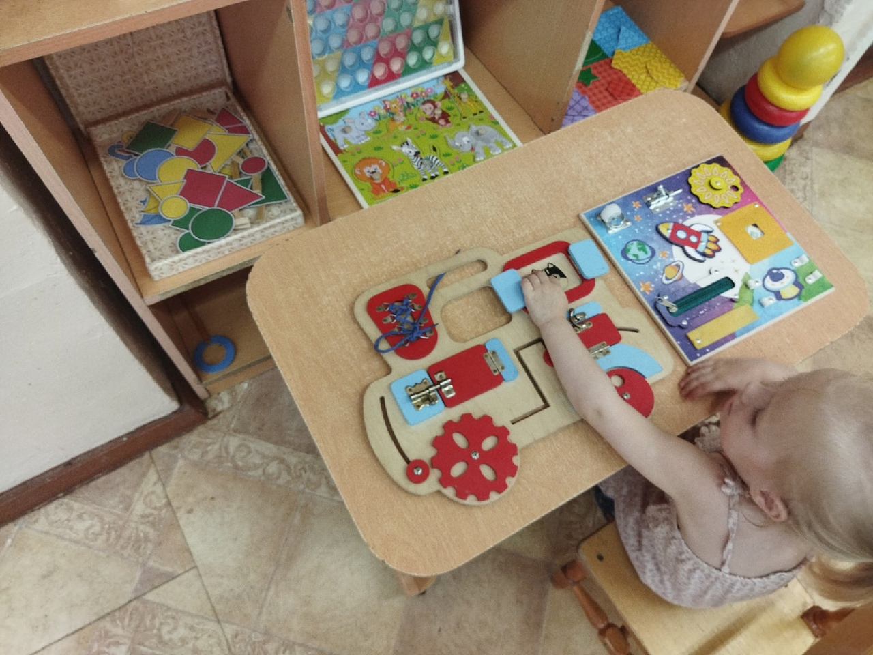
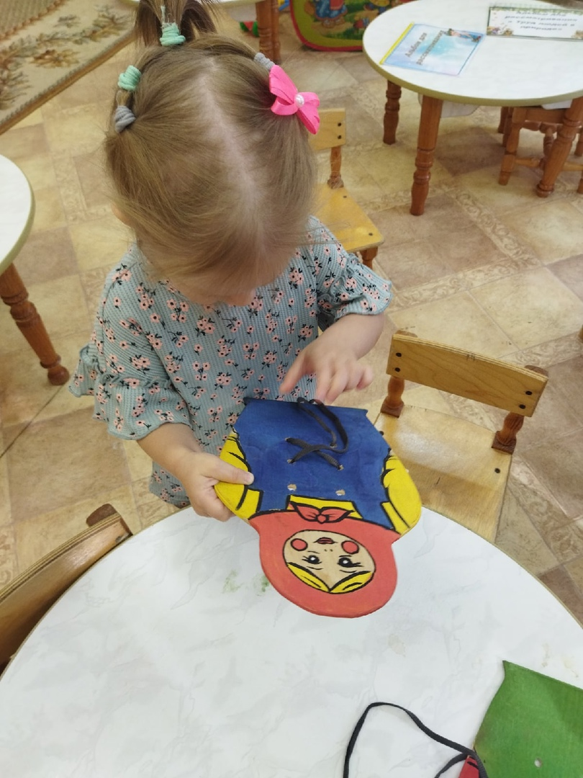
Направление № 1
РППС ДОО
Считаем, что развитие ребенка, как исследователя напрямую связано с созданием в группе развивающей предметно-пространственной среды, которая должна способствовать самостоятельному приобретению опыта, нахождение новых способов реализации деятельности, расширяющее опыт ребёнка: достаточное количество доступной для детей справочной литературы по разным отраслям знаний, детские энциклопедии и атласы, открытки с изображением растений пресмыкающихся и земноводных, книги по интересам детей, папки с разнообразным иллюстративным материалом, географические карты и атласы, глобус, дидактические игры, настольно-печатные игры для формирования естественно-научных представлений, пособия для опроведения опытов и экспериментов.
Именно для этого в нашем дошкольном учреждении для детей раннего дошкольного возраста созданы центры сенсомоторного развития, что в первую очередь является методом познания окружающего мира.
Для оформления и пополнения используются внебюджетные средства организации.

Slide 4
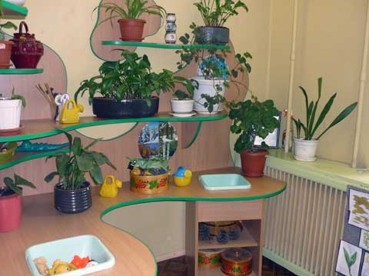
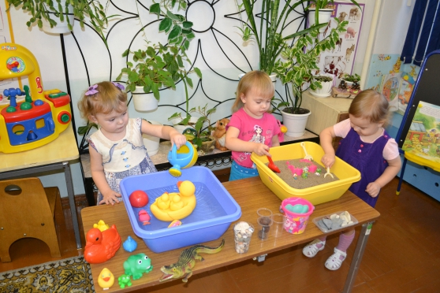
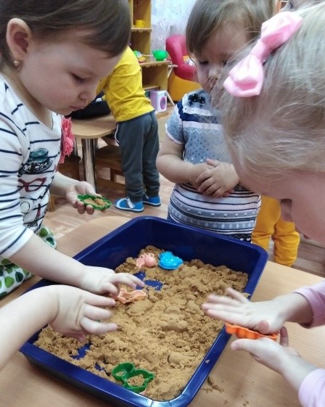
Младший дошкольный возраст
В младшем дошкольном возрасте создаются центры экологического воспитания, где отдельное место выделено для пособий и материалов опытно-экспериментальной деятельности.

Slide 5
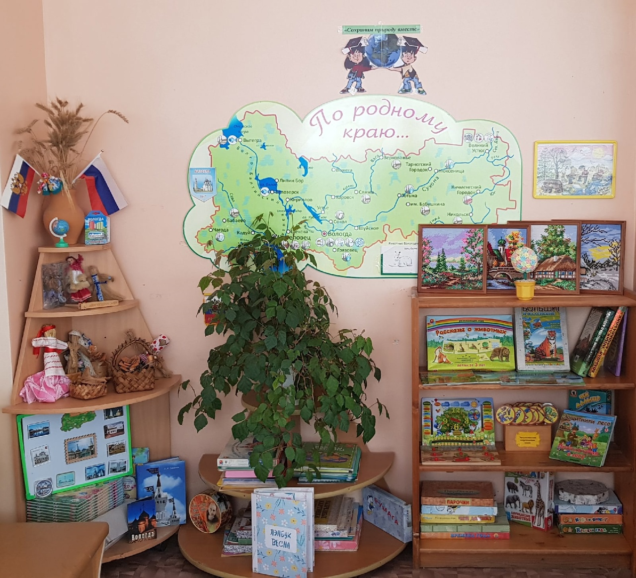
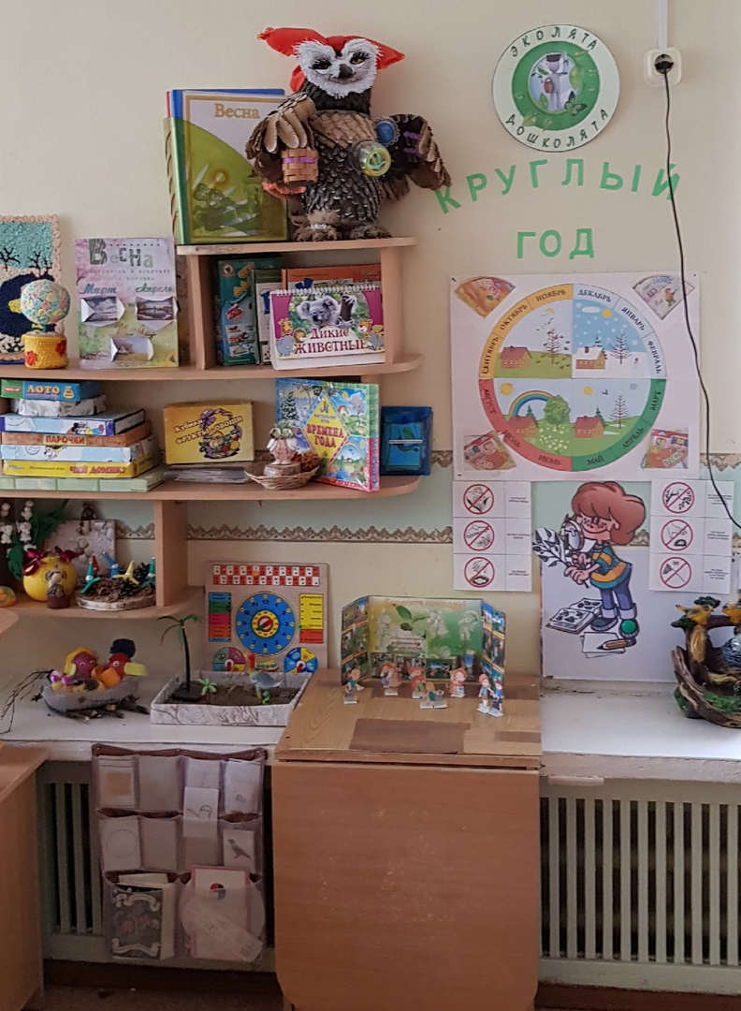
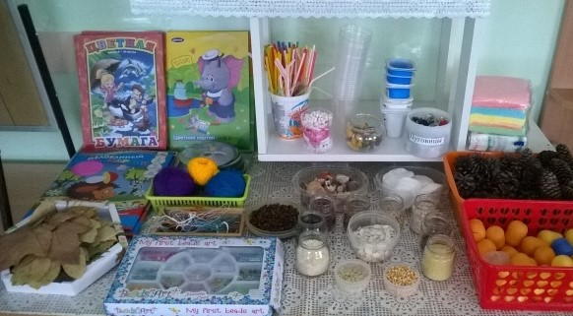
Средний и старший дошкольный возраст
В среднем и старшем дошкольном возрасте опытно-экспериментальные центры занимают значительное место в групповой комнате и содержат различные коробочки и баночки с природным материалом – землёй, песком, глиной, шишками, плодами каштана, камешками разных форм, размеров и цветов, ракушками – морскими и речными. Образцы круп. Бутылочки, стаканчики разных размеров, полиэтиленовые плёнки, резинки, формочки для льда, ложечки разных размеров, деревянные палочки и многое другое. Отдельное место отведено региональному компоненту,где дети при помощи поисково-исследовательской деятельности, наблюдений и рассматривания знакомятся с экологическими Вологодскими богатствами.

Slide 6
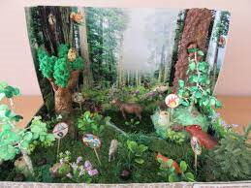
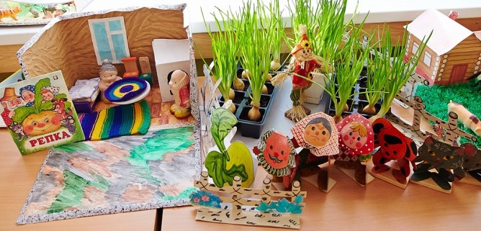
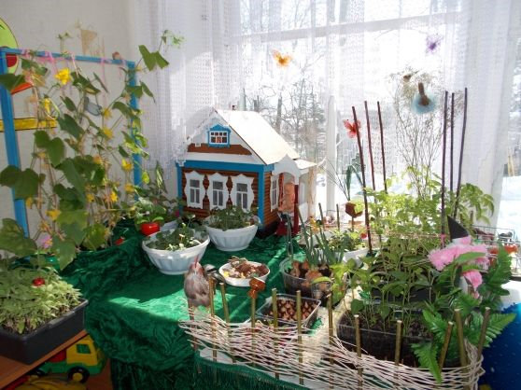
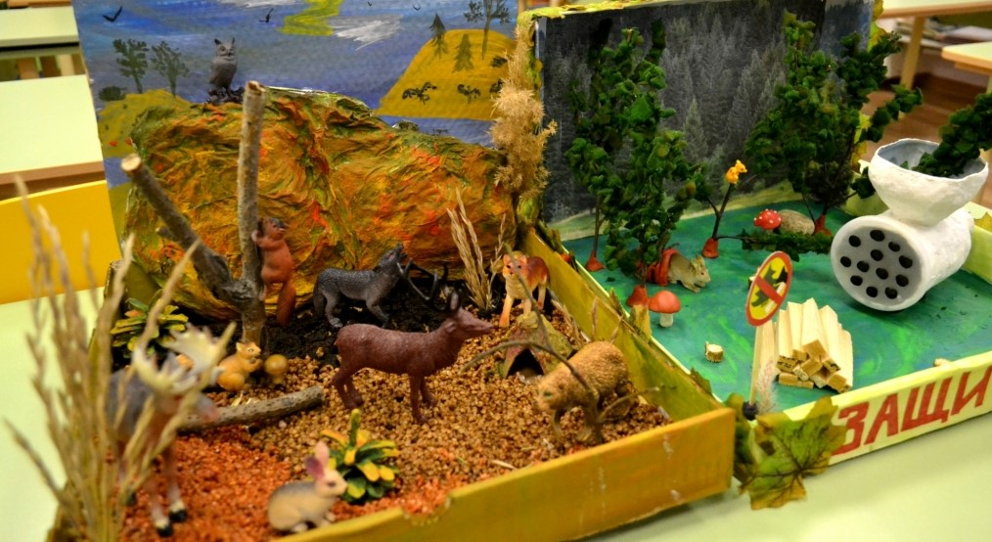
2 Направление -Макетирование
Оформляя предметно-пространственную среду группы педагоги активно используют технологию макетирования, что способствует развитию детской любознательности, погружению в познавательный процесс через наблюдение, игровые действия, исследование уменьшенных предметов.

Slide 7
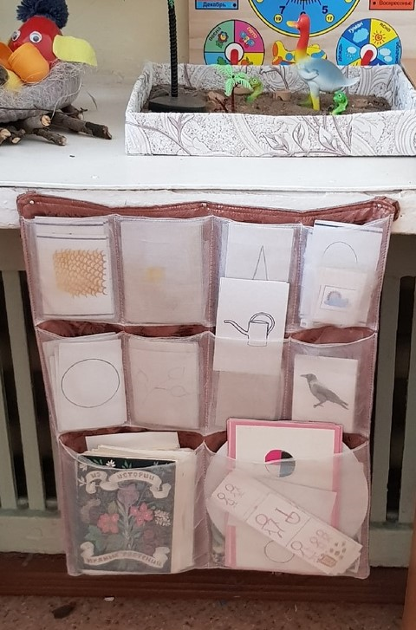
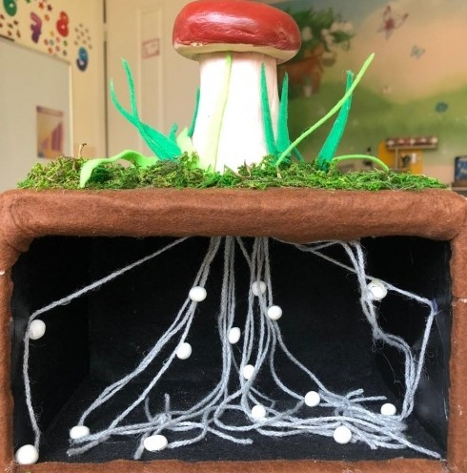
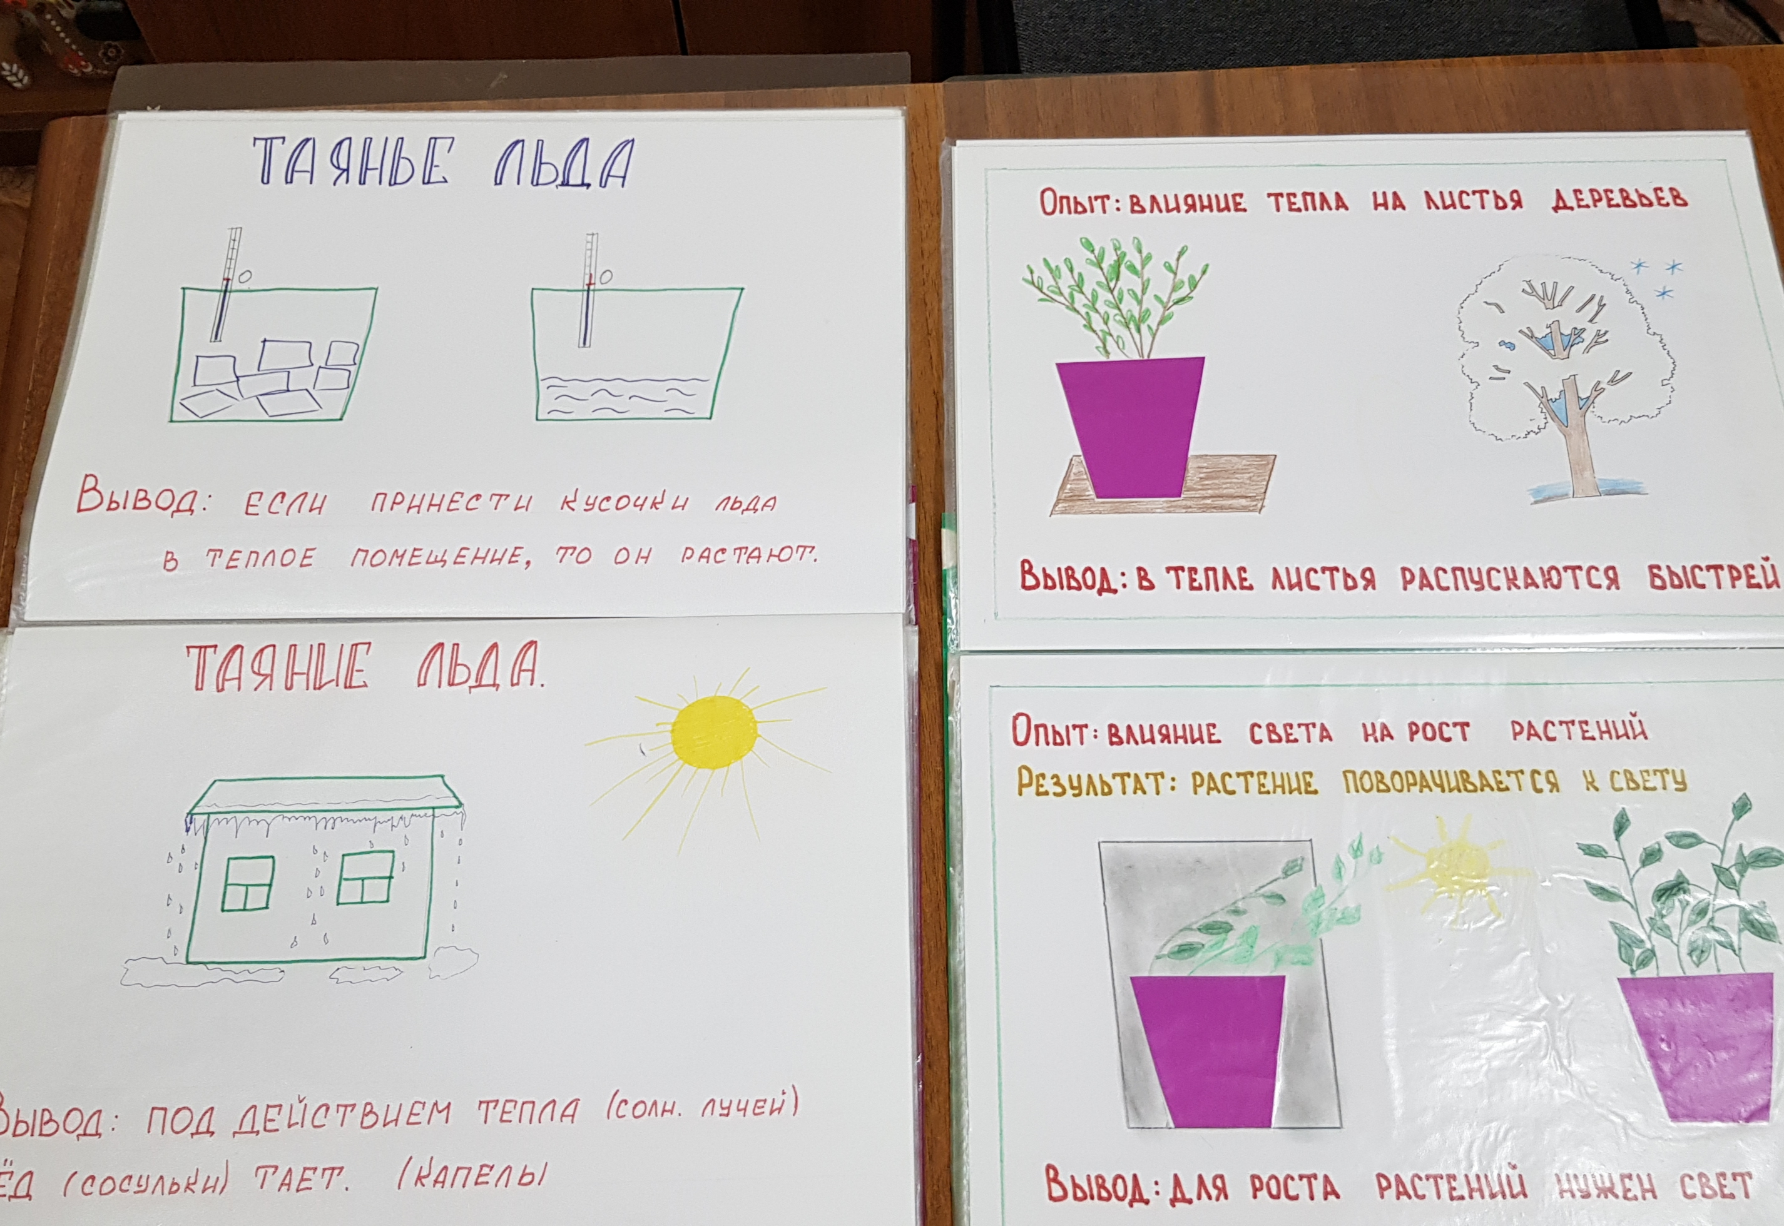
3 Направление - Моделирование
Метод моделирования активно используем в нашем дошкольном учреждении, ведь использование знаково-символических средств также являются условиями для развития познавательной активности детей, причем модели могут быть как приобретенными, так и самостоятельно-созданными.
Для пополнения методического кабинета предметными моделями выделяются бюджетные средства ДОО.

Slide 8
4 Направление Метод проектов
В создании условий для развития познавательно-исследовательской деятельности необходимо отдельное место выделить для метода проектов, ведь именно в ходе работы над проектом у детей формируются познавательный интерес и связанная с ним поисково-познавательная деятельность, расширяются детско-взрослые коммуникации, выстраиваются партнерские взаимоотношения, а что особенно важно ребенок самостоятельно создает проблему и ищет ее решения при этом реализуя себя юным исследователем. Метод проектов активно используется в нашем учреждении.
Методическая копилка дошкольного учреждения ежегодно пополняется и обновляется реализованными экологическими проектами с использованием опытно-экспериментальной деятельности.
Опыт по их реализации представлен в рамках отчетной недели педагогического мастерства и систематизирован.
Для хранения и удобства использования педагогами выделен отдельный блок документации в номенклатуре старшего воспитателя ДОО, а также в электронной копилке организации оформлена отдельная папка.

Slide 9
5 Направление – Методическая копилка
Для реализации целей познавательно-исследовательской деятельности в детском саду собран методический материал с разработками(беседы, конспекты, наблюдения) по экспериментированию, структурирован и оформлен в методическую копилку под названием «Лаборатория доктора Всезнайкина». Каждый воспитатель может использовать данный материал во взаимодействии с детьми, адаптируя его к своей группе. Главным действующим лицом в этих занятиях является профессор, который создает проблемную ситуацию и помогает детям решить ее путем экспериментирования. Сказочный сюжет с приходящим героем увлекает детей, что способствует положительному настрою на образовательную деятельность, воспитывает желание помочь просящему.
№ | Тема | Задачи | Оборудование и материалы
1 | «Нюхаем, пробуем, трогаем, слушаем» | Дать представления детям об органах чувств, их назначении (уши — слышать, узнавать различные звуки; нос — определять запах; пальцы — определять форму, структуру поверхности; язык — определять на вкус). | Ширма с тремя круглыми прорезями (для рук и носа), газета, колокольчик, молоток, два камня, погремушка, свисток, говорящая кукла, футляры от киндер-сюрпризов с дырочками; в футлярах: чеснок, кусочек апельсина; поролон с духами, лимон, сахар.
2 | «Почему все звучит?» | Подвести детей к пониманию причин возникновения звука: колебание предмета. | бубен, стеклянный стакан, газета, балалайка или гитара, деревянная линейка, металлофон.
3 | «Все видим, все узнаем» | Познакомить детей с прибором-помощником — лупой и ее назначением. | лупы, маленькие пуговицы, бусинки, семечки кабачков, подсолнуха, мелкие камешки и прочие предметы для рассматривания, рабочие листы, цветные карандаши.
4 | «Прозрачная вода» | Выявить свойства воды (прозрачная, без запаха, льется, имеет вес). | две непрозрачные банки (одна заполнена водой), стеклянная банка с широким горлышком, ложки, маленькие ковшики, таз с водой, поднос, предметные картинки.

Slide 10
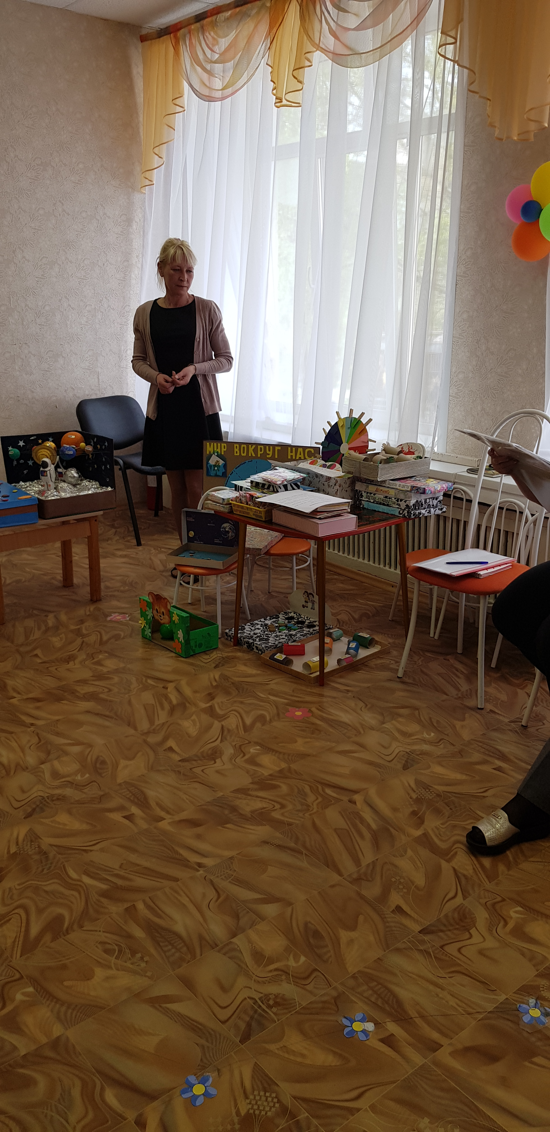
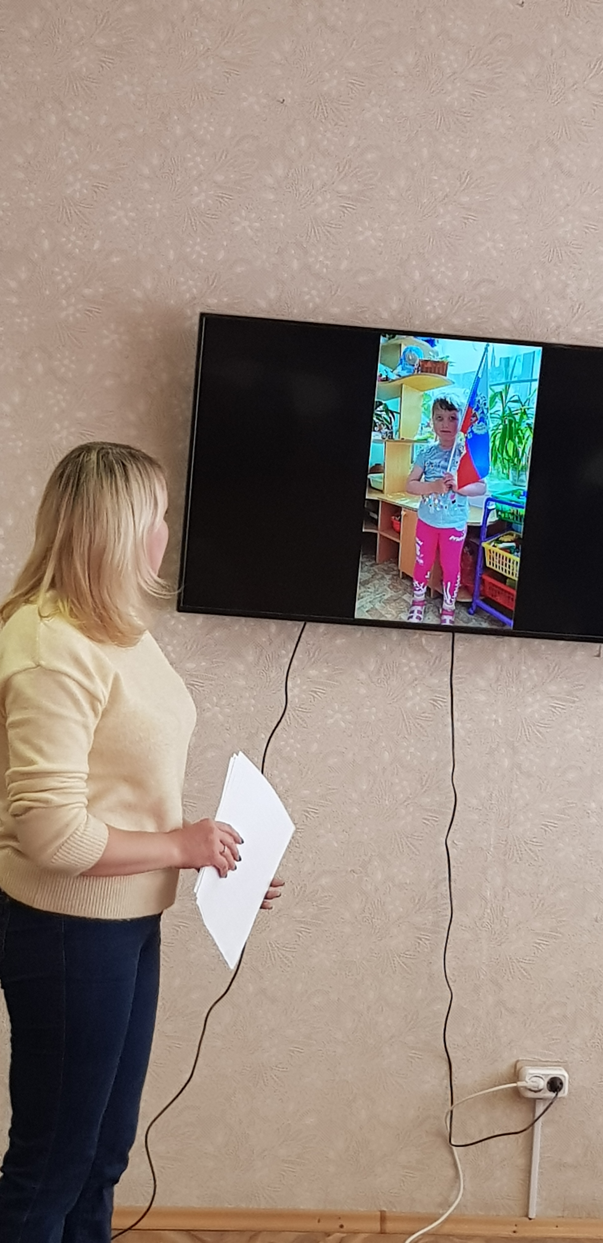
6 Направление – Обучение
Отдельное внимание уделяется обучению педагогов по опытно-экспериментальной деятельности.
Ежегодно в нашем ДОО выделяются бюджетные денежные средства и проучиваются два воспитателя, которые на традиционном методическом объединении на уровне образовательной организации « Поисково-исследовательская деятельность ДОО» делятся полученными знаниями с коллегами.
В прошлом учебном году педагоги старших групп прошли курсы по следующим темам:
1.ФГОС ДО: организация познавательно-исследовательской деятельности детей старшего дошкольного возраста
2. Организация экспериментальной деятельности на занятиях с дошкольниками

Slide 11
Результативность
Созданные в учреждении условия способствуют развитию устойчивого познавательного интереса дошкольников к поисково - исследовательской деятельности,что соответствует требованиям ФГОС ДО .
Системность в работе по реализации представленных направлений дает высокие результаты при мониторинге индивидуального развития детей дошкольного возраста в области познания (ВСОКО).

